Slide 1
ОПТОВА І РОЗДРІБНА ТОРГІВЛЯ В КАНАЛАХ РОЗПОДІЛУ
Лекція 4-5

Slide 2
4.1. Сутність, цілі, функції та особливості оптової торгівлі
Оптова торгівля – це діяльність з продажу товарів або послуг з метою їх перепродажу або професійного використання.
Майже всі організації тією чи іншою мірою беруть участь в оптовій торгівлі. Звичайно товари рухаються від виробника до оптової розподільної організації, а потім надходять у магазини роздрібної торгівлі, де їх і купує споживач. Проте шлях товару почасти виявляється набагато складнішим. Продукція може проходити через кількох виробників і розподільних організацій, але так і не надійти до магазинів роздрібної торгівлі, оскільки її споживачами є промислові організації. Так, наприклад, метал може пройти через низку угод між виробниками і оптовимиторговцями, перш ніж його куплять як компонент товару.
Діяльність оптових торговців спрямована на узгодження виробництва і споживання, а також на задоволення різних вимог до асортименту, які виникають на рівні системи розподілу. Треба зауважити, що посередники забезпечують зручність місця, часу і способу придбання товарів внаслідок участі в процесі згладжування невідповідностей між сферою виробництва і сферою споживання. Таким чином, оптові торговці сприяють скороченню розриву між часовим періодом та місцем виробництва товарів, а також часом і місцем їх споживання або використання.

Slide 3
Отже, метою оптової торгівлі є максимальне задоволення потреб роздрібних підприємств, поставляючи їм потрібні товари у визначених обсягах і у встановлений термін. Оптові торговці беруть участь у виконанні всіх або деяких маркетингових функцій, наприклад, у просуванні товару, проведенні маркетингових досліджень тощо. Водночас існування оптових торговців виправдано тим, що вони виконують функції, які збільшують цінність товарів і послуг.
Як показує сучасний досвід, оптові підприємства у більшості випадків здійснюють збутові функції краще виробника, оскільки мають усталені зв’язки з роздрібною торгівлею, а також добру складську і транспортну базу.
В даний час оптові фірми надають покупцям не тільки товари, але й широкий спектр супутніх послуг: реклама у місцях продажу, організація заходів щодо стимулювання збуту товарів, доставка товару, передпродажна підготовка (у тому числі фасування й пакування товару під торговельною маркою роздрібного підприємства).
На ринку технічно складних товарів оптові підприємства організовують сервісні центри (за підтримки виробників)

Slide 4
Підприємства оптової торгівлі у своїй діяльності мають дотримуватися таких правил:
– постійно проводити ґрунтовне дослідження ринків збуту, на яких здійснюється розподіл товарів;
– стежити за структурою витрат із закупівлі продукції та утримання трудових ресурсів і складських приміщень;
– здійснювати контроль за прибутковістю всіх бізнес-процесів оптової торгівлі (закупівля, зберігання, пакування, сортування, комплектація, продаж товару);
– формувати та забезпечувати позитивний імідж підприємства.
Підприємства оптової торгівлі відрізняються від роздрібних підприємств:
- значно більшими обсягами угод;
- значно ширшою торговельною зоною;
- місцем розташування торговельного підприємства, його атмосферою та засобами стимулювання (оскільки оптовики працюють переважно не з кінцевим споживачем, а з посередниками).

Slide 5
Функції оптової торгівлі
Для аналізу роботи і контролю каналу розподілу важливо знати, які специфічні функції виконують оптові підприємства для того, щоб зуміти внести необхідні зміни під час створення або вдосконалення каналу.
Функції оптової торгівлі поділяють на дві групи:
- функції, які виконують оптовики для виробників;
- функції, які виконують виробники для споживачів.
До першої групи належать такі функції:
- охоплення ринку – ринки для більшості виробників представляють численних замовників, розташованих на великій території. Намагаючись охопити такий ринок, виробники звертаються до дистриб’юторів або оптових розповсюджувачів;
- торгові контакти – використання оптовиків дає змогу виробникам мати економію за рахунок здійснення торгових контактів персоналом оптовика;
- підтримка товарних запасів – ця функція дає змогу оптовикам взяти на себе частину фінансового навантаження виробника, а також знизити для нього ступінь ризику, що пов'язано з підтримкою великих обсягів товарних запасів;
- обробка замовлень – оптовики змушені зазнавати витрат на обробку замовлень, які компенсуються за рахунок продажу широкого асортименту товарів;

Slide 6
- збирання інформації про ринок – підтримуючи контакти з клієнтами шляхом укладання угод, оптовики водночас збирають інформацію щодо їхніх вимог до товарів, їхньої якості, періодів постачання тощо;
- підтримка клієнтів – клієнти потребують, крім безпосередньої закупівлі товарів, низки супутніх послуг (заміна, повернення товару, монтаж, установлення, технічна допомога тощо).
До другої групи належать такі функції:
- забезпечення доступності товару – завдяки наявності знань про ринок і клієнтів оптовики мають нагоду забезпечити доступність товару, практично недосяжну для виробника;
- забезпечення зручності асортименту – завдяки широкому асортименту, який формує оптовик, він задовольняє вимоги щодо асортименту будь-якого вибагливого замовника;
- поділ великої партії на дрібні – більшість виробників вважають недоцільним здійснювати прямий продаж дрібними партіями, оптові ж розповсюджувачі дають змогу і таким клієнтам здійснювати купівлі;
- фінансування і надання кредиту – фінансова допомога оптовиків реалізується, по-перше, через надання відстрочки платежу, тобто клієнти мають змогу продавати товари ще до того, як купили їх, а по-друге, через можливість закупівлі товарів дрібними партіями мірою їх реалізації кінцевим споживачам;
- обслуговування клієнтів – оптовики також здійснюють доставку товарів, ремонт, гарантійне та післягарантійне обслуговування, консультування, технічну допомогу тощо.

Slide 7
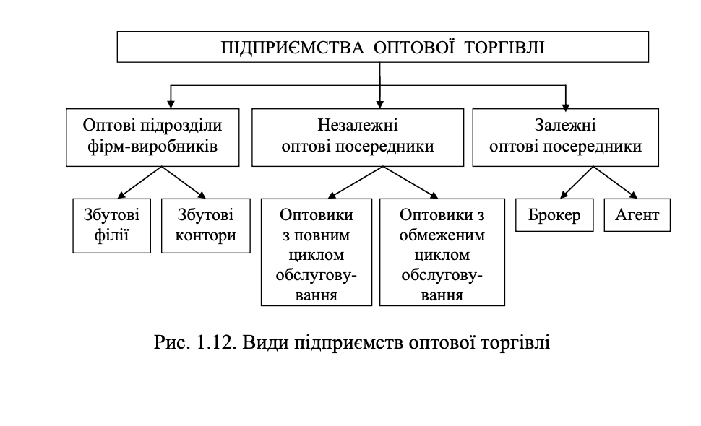
4.2 Види підприємств оптової торгівлі, їх характеристика
Оптова посередницька діяльність може здійснюватися у трьох основних організаційних формах (рис. 1.12):
- оптові підрозділи фірм-виробників (за використання прямих каналів збуту);
- незалежні оптові посередники;
- залежні оптові посередники.

Slide 8
Оптові підрозділи фірми-виробника – це прямі канали збуту, через які виробник виконує всі функції в розподілі товарів.
Основними структурними одиницями є збутові філії і збутові контори підприємств.
Збутові філії розміщують у місцях зосередження численних споживачів продукції виробника. Такі філії мають складські приміщення для зберігання товарних запасів, а також систему сервісного обслуговування за необхідності.
Збутові контори не виконують фізичних операцій з товарами, а встановлюють контакти зі споживачами, займаються рекламною діяльністю, збиранням замовлень, організацією транзитної поставки товарів зі складу підприємства чи його збутової філії.
Незалежні оптові посередники придбають товари у власність і згодом реалізують їх самостійно споживачу.
Незалежні оптові посередники поділяються на дві групи (рис. 1.12):
- оптовики з повним циклом обслуговування (дистриб’ютори, торговці оптом);
- оптовики з обмеженим циклом обслуговування.

Slide 9
Оптовики з повним циклом обслуговування надають широке коло послуг – формують товарний асортимент, зберігають товарні запаси, надають торговий кредит, забезпечують доставку продукції тощо. До них відносять торговців оптом і дистриб’юторів.
Торговці оптом різняться між собою широтою асортименту – вузькоспеціалізовані торговці працюють з однією асортиментною групою, оптовики змішаного асортименту працюють з кількома асортиментними групами.
Дистриб’ютори торгують від свого імені, укладають угоди і з продавцями, і з покупцями, мають склади, займаються сервісом продукції і виконують багато інших посередницьких функцій. Доволі часто виступають як генеральні посередники певного виробника.
Оптовики з обмеженим циклом обслуговування виконують набагато менше функцій. Вони часто не мають складських приміщень, не займаються доставкою товарів, не надають кредиту. Серед них виділяють:
оптовиків-комівояжерів, які займаються здебільшого обмеженим асортиментом ходових товарів;
оптовиків-організаторів, які працюють у сировинних галузях або з безтарними товарами. Складських приміщень вони не мають, а лише організовують поставку замовленого товару від виробника до споживача.
Залежні оптові посередники не здобувають права власності на товар, працюють за комісійну винагороду.
Відповідно вони не приймають самостійних рішень щодо цін та інших умов продажу і діють у межах повноважень, наданих їм виробником згідно з укладеними угодами. Отже, такі посередники перебувають у більшій залежності від виробника, ніж незалежні оптові підприємства.

Slide 10
Цю численну групу становлять брокери і агенти.
Брокери зводять споживачів і виробників продукції для здійснення угоди. Вони добре інформовані про стан ринку, умови продажу, відсотки кредиту, установлення цін, про потенційних споживачів і володіють мистецтвом вести переговори. Кредити вони не надають, але можуть забезпечити зберігання та доставку продукції. Брокери також не здобувають права власності на товари і звичайно не вправі завершити угоду без офіційного схвалення виробника. За посередництво між виробниками і споживачами продукції брокери одержують певну плату за згодою сторін або відповідно до встановленої біржовим комітетом такси.
За характером діяльності до брокерів близькі закупівельні контори, які являють собою самостійні комерційні підприємства. Оплата їхніх послуг здійснюється із розрахунку визначеного відсотка від річних продажів. Закупівельні контори надають своїм клієнтам інформацію про рух цін, відомості про потенційних партнерів, укладають за указівкою своїх клієнтів угоди.
Агенти працюють з виробниками на більш довготривалих умовах, ніж брокери. Розрізняють: агенти виробника, збутові агенти і агенти-комісіонери.
Агенти виробника працюють з виробником за договором доручення і виконують збутові операції від імені і за рахунок довірителя, отримуючи за це відповідну винагороду. Вони можуть працювати на кількох виробників, можуть мати виняткове право на реалізацію товарів на певній території.

Slide 11
Збутові агенти за умовами договору відповідають за маркетинг усієї продукції виробника, переважно невеликого. Власне кажучи, вони перетворюються в маркетинговий підрозділ виробника і повноважні вести переговори за цінами й іншими умовами реалізації. Контори збутових агентів звичайно розташовані у великих збутових центрах у безпосередній близькості від споживачів.
Комісіонери – це посередники, що мають склади для зберігання товарів, які вони продають за договором комісії від свого імені за рахунок комітента (виробника). Комісіонери отримують товари на принципах консигнації, що полягає в дорученні одною стороною (консигнанта) іншій стороні (консигнатору) продати товари зі складу від свого імені, однак, за рахунок консигнанта, тобто власника продукції. Комісіонери мають у своєму розпорядженні контору, а також складські приміщення для приймання, збереження, обробки і продажу виробів. Вони іноді пропонують кредит, забезпечують збереження і доставку продукції, містять збутовий персонал. Комісіонери можуть вести переговори за цінами зі споживачами за умови, що ціни не будуть нижче мінімального рівня, визначеного виробником, а також діяти в умовах аукціону. Вони вправі надавати різного роду додаткові послуги: ринкову інформацію, допомогу в укладанні договорів із транспортними компаніями, контроль за якістю товару й ін.

Slide 12
4.3. Сутність, цілі, функції та особливості роздрібної торгівлі
Сучасна роздрібна торгівля характеризується високим рівнем конкуренції і позитивно сприймає та використовує різноманітні нововведення. У ній функціонують численні організації, кількість яких постійно зростає.
Роздрібною вважається торгівля, в якій покупцем є кінцевий споживач, а не комерційне підприємство чи організація. На відміну від оптового продажу, приводом для закупівлі в роздрібній торгівлі є задоволення особистих потреб покупця або членів його сім'ї за рахунок споживання купленого товару. Розбіжність у меті купівлі товару є суттєвою для маркетологів, оскільки купівельні мотиви є основним чинником під час сегментації ринку і визначення цільової групи споживачів.
Роздрібні торговці займаються торговою діяльністю для отримання прибутку, однак є певні розбіжності в управлінні такими підприємствами, які відрізняють їх від оптових торговців.
Внаслідок особливого характеру своєї діяльності роздрібні торговці ретельніше відстежують деякі показники ефективності. Характер більшої частини рішень роздрібного торговця визначається рішеннями керівництва щодо очікуваного прибутку, оборотності товарних запасів, торговельного асортименту, фактори місцезнаходження, зручності торгових точок і прогнозованого рівня обслуговування споживачів.
У разі започаткування і подальшого розвитку роздрібного підприємства перед його керівництвом постає проблема вибору моделі стратегічного розвитку. Існують дві моделі стратегічного розвитку роздрібного підприємства – традиційна і сучасна.

Slide 13
Традиційна модель характерна для підприємств, які мають високий рівень прибутку, невисокі показники оборотності і великий обсяг послуг, які надаються споживачам.
Сучасна модель характерна для підприємств, що мають невисокий рівень прибутку, високу оборотність і невеликий обсяг надаваних споживачам послуг. Останнім часом дедалі більше поширюється друга модель підприємства роздрібної торгівлі, в якій досягається висока рентабельність капіталу через постійне вдосконалення управління активами і використання сучасних інформаційних технологій.
У виборі моделі стратегічного розвитку роздрібного підприємства – з низьким рівнем прибутку і високим коефіцієнтом оборотності товарних запасів, чи з високим рівнем прибутку і низьким коефіцієнтом оборотності товарних запасів – важливо визначити, які саме засоби сприяють досягненню фінансової мети підприємства. Для досягнення високих фінансових показників керівництво підприємства може управляти прибутком, оборотністю активів, фінансовими засобами. Якщо існує ринковий тиск, спрямований на зниження рівня прибутку, керівництво підприємства головну увагу зосереджує на прискоренні оборотності активів.
Усе це призводить до того, що керівництво роздрібних підприємств приділяє дедалі більше уваги таким показникам, як обсяг продажу на квадратний метр площі, обсяг продажу на одного торгового працівника, обсяг продажу на одну купівлю.

Slide 14
Для визначення загальної прибутковості торговельного підприємства торговці визначають і аналізують три
взаємопов'язані показники:
– валовий прибуток від інвестицій у товарні запаси – цей показник свідчить про ефективність управління запасами;
– валовий прибуток на одного працівника, який працює повний робочий день, – цей показник намагаються
максимізувати;
– валовий прибуток на один квадратний метр торговельної площі – свідчить про ефективне використання торговельної площі.
Основними напрямами сучасного розвитку роздрібних торговельних підприємств є нововведення в управління процесом обслуговування споживачів, поява потужних роздрібних мереж, дедалі більше поширення принципу самообслуговування, використання засобів зв'язку і комунікаційних технологій, зростання впливу роздрібних мереж на ринок

Slide 15
Функції роздрібної торгівлі
Роздрібні торговці виконують низку функцій, які збільшують цінність надаваних ними товарів і послуг. До них
відносять такі функції.
➢ Забезпечення певного асортименту товарів і послуг – середній супермаркет пропонує приблизно 15 тис. Найменувань товарів більш як від 500 виробників. Пропонуючи такий широкий асортимент, торговець надає своїм покупцям можливість придбати товари найрізноманітніших марок, фасонів, розмірів, кольорів і цін в одному й тому самому місці. Водночас існує певна спеціалізація роздрібних торговців на конкретному асортименті.
➢ Дроблення партій товару, що надходять у роздрібну торговельну мережу – для зниження витрат на перевезення виробники зазвичай відправляють роздрібним торговцям великі партії товарів у відповідній упаковці і тарі. А роздрібні торговці пропонують продукти в невеликих кількостях, що відповідають запитам окремих споживачів і домогосподарств. Це, власне, і є функцією дроблення партій товарів, які надходять у роздрібну торгівлю.
➢ Зберігання запасів – це необхідно для того, щоб споживачі могли придбати в магазині будь-який товар зі звичайно пропонованого.

Slide 16
➢ Забезпечення сервісу – роздрібні торговці надають споживачам послуги, які полегшують процес купівлі і використання товарів. Роздрібні торговці демонструють ті товари, які в них є, таким чином, що споживачі мають можливість їх розглянути, потримати в руках, іноді і спробувати ще до того моменту, як вони здійснять купівлю. У роздрібній торгівлі є спеціальні працівники, готові в будь-який момент відповісти на запитання покупців і надати додаткову інформацію.
➢ Збільшення цінності товарів і послуг – пропонуючи певний товарний асортимент, розбиваючи великі партії на дрібніші, зберігаючи запаси і надаючи послуги, роздрібні торговці збільшують цінність товарів і послуг для споживачів. Щодо виконуваних функцій у роздрібній торгівлі нині існує дві протилежні тенденції.
Перша – зростання роздрібних мереж спеціалізованих магазинів з вузьким товарним асортиментом, жорстким керівництвом і орієнтацією на певний вид товару. Ці мережі належать до категорії потужних роздрібних торговців, яких ще називають підприємствами "тісного контакту", оскільки вони задовольняють індивідуальні вимоги з обслуговування, що пред'являються кожним покупцем.
Друга тенденція – зростання числа великих магазинів з погляду зайнятої ними площі, які використовують складські технології і принцип самообслуговування, пропонуючи велику кількість товарів.
4.4. Маркетингові рішення роздрібних торговців
При здійсненні комерційної діяльності підприємства роздрібної торгівлі з метою підвищення їх привабливості мають орієнтуватися на споживачів, їх задоволеність асортиментом, рівнем послуг тощо.
До основних маркетингових рішень роздрібних торговців можна віднести такі (табл. 1.7).

Slide 17
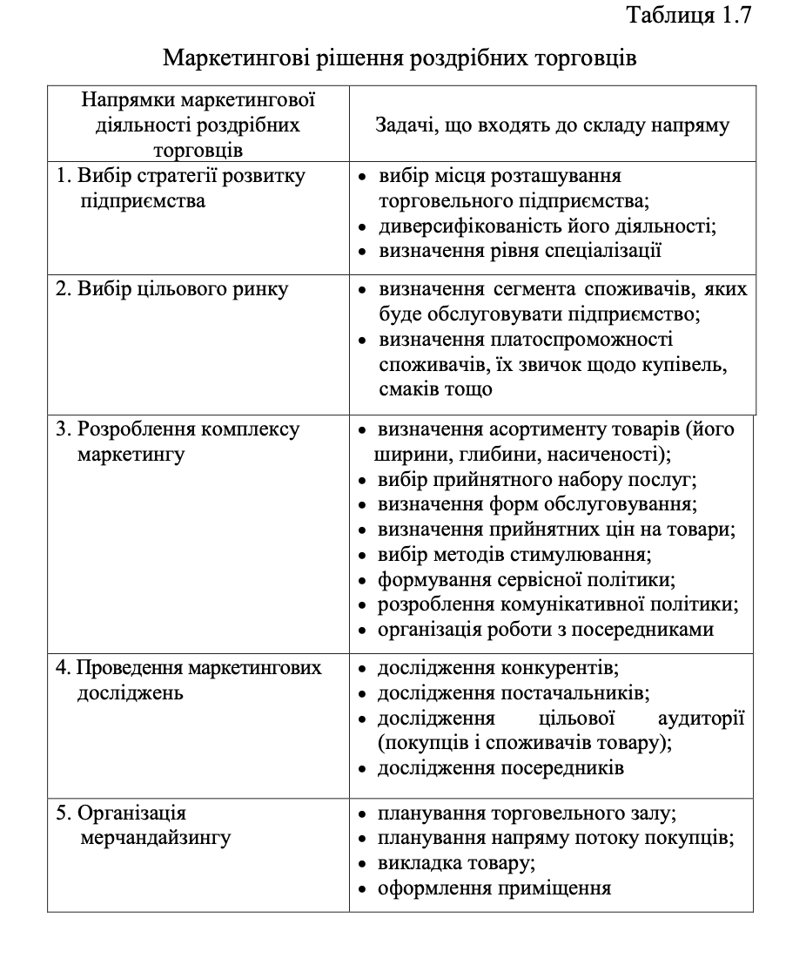

Slide 18
4.5. Методи і форми роздрібних торгових підприємств
У роздрібній торгівлі продаж може здійснюватися за такими методами:
- за допомогою продавців;
- шляхом самообслуговування;
- через автомати;
- за каталогом;
- по телефону;
- з використанням телевізійного маркетингу;
- через Інтернет-магазини.
Для роздрібної торгівлі характерна велика різноманітність форм. Найбільш поширеними є такі класифікаційні групи:
1. Залежно від ступеня «прив’язки» до стаціонарного приміщення:
– торгівля через роздрібні магазини;
– позамагазинна торгівля (посилкова торгівля, торгівля за каталогами, через Інтернет тощо).
2. Залежно від широти і глибини асортименту, що пропонується:
– вузькоспеціалізовані;
– універсальні.
3. Залежно від розміру роздрібного магазину:
– великі;
– середні;
– дрібні.

Slide 19
4. Залежно від цінової політики:
– магазини з високим рівнем цін;
– магазини з середнім рівнем цін;
– магазини з низьким рівнем цін;
– магазини знижених цін.
5. Залежно від ступеня концентрації магазинів:
– розміщені у центральному діловому районі;
– торгові центри мікрорайонів і т.д.
4.6. Сучасні формати роздрібної торгівлі
Основними характерними ознаками розвитку економіки того часу були збої у виробництві і поставках товарів. Тиск грошових доходів населення, не забезпечених товарною масою, підсилював дефіцит, підвищення попиту на товари, зниження товарних запасів порівняно з нормативом. Покупці не думали про бренд продавця. Вимоги до якості товарів з боку покупців коригувалися дефіцитом товарів, а головним завданням торгівлі на той час було доставити необхідні товари та забезпечити торгівлю ними протягом усього торгового часу.

Slide 20
По мірі того, як насичувалися ринки, ліквідовувався дефіцит товарів, формувалися нові магазинні торговельні мережі, в яких використовується переважно форма самообслуговування покупців. Здебільшого торговельні мережі пропонують універсальний асортимент товарів.
В Україні набувають підвищеного розвитку формати західного зразка, зокрема: гіпермаркети, супермаркети, дискаунтери, Cash & Сarry; постійно виникають нові «категорії» магазинів: суперстори, «квартальні» магазини, «сімейні центри».
Разом з тим наявні традиційні формати, які були успадковані з минулих часів: гастрономи, універсами та павільйони. Останні поступово витісняються, але в найближчому майбутньому не будуть витіснені повністю, оскільки мають перевагу в наявності звичних для українського споживача активних комунікаційних процесів «продавець-покупець».
Магазинобудування – наука (і галузь) про найефективніші способи створення, побудови, функціонування магазинів та оптимізації торгово-технологічних процесів. Представників цієї науки і галузі називають магазинобудівельником (у західній термінології – шопфітер (shopfiter)).
Роздрібно-торговельне підприємство – підприємство у сфері торгівлі, яке реалізує споживчі товари в роздріб і надає послуги, призначено кінцевим споживачам.
Магазин – пункт роздрібного продажу товарів, що має окремий будинок або приміщення з торговельним залом для покупців

Slide 21
Формат торгівлі – це сукупність параметрів, за якими визначається належність торговельного підприємства (як мережевого або незалежного) до одного з розповсюджених у світовій практиці видів. Як правило, кожний з форматів має своє власне найменування, що широко вживається у практиці. Склад елементів, які формують формат торговельного підприємства, зображені на рис. 1.13.
Одним з основних напрямків розвитку галузі стає пропозиція комфорту, тобто обслуговування, зручності, зрозумілості і чіткості, а також, перш за все, задоволення при придбанні товару. Тому прогнозується активний розвиток формату самообслуговування – в першу чергу супермаркетів та гіпермаркетів, а також дисконтних магазинів, які працюють у форматі самообслуговування і орієнтуються на споживачів з низькою купівельною спроможністю, що складають основну частку населення країни. Дисконти також приваблюють покупців з вищим рівнем доходів, яким подобається формат самообслуговування (за умови відсутності супермаркетів і районі їх проживання) та вигідного співвідношення ціни і якості.

Slide 22
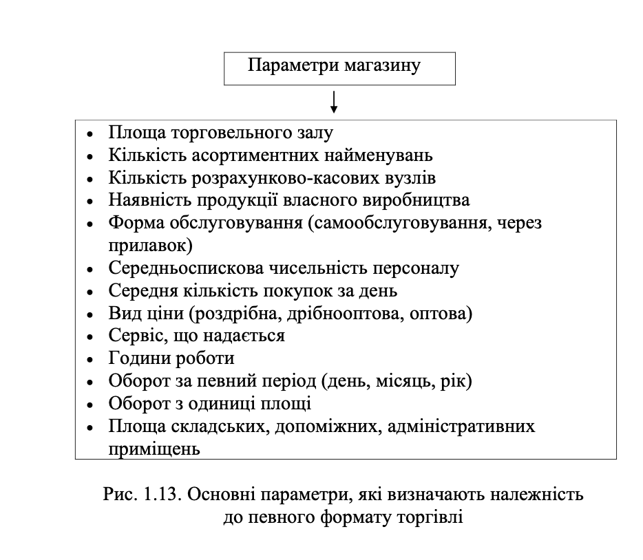

Slide 23
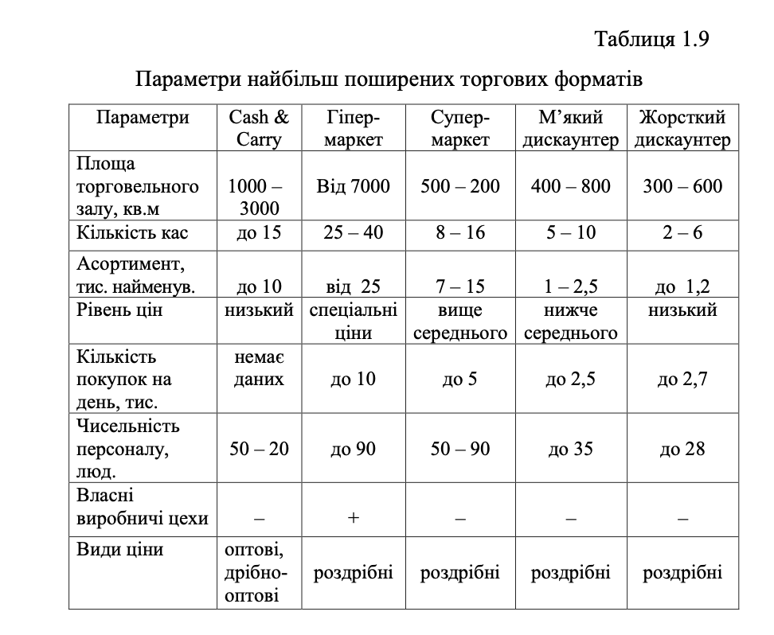
Характеристика нових (західних) форматів торгівлі за основними параметрами наведена в табл. 1.9.

Slide 24
Частка традиційних супермаркетів становить 14 %, а обсяг реалізації, що здійснюються магазинами цього формату, – 36 %. Суперцентри і супермагазини посідають на ринку тільки 8 %, а їх частка в реалізації продукції – 39 %. Невеликі та дрібні незалежні магазини (42 % та 35 % відповідно) мають частку в реалізації продукції обсягом лише 20 %. Це можна пояснити тим, що торговельні підприємства новітніх форматів функціонують ефективніше, оскільки використовують прогресивні управлінські технології.
Нові торговельні формати, що виникають останнім часом, спрямовані на забезпечені верстви населення (покупців), залучення покупців за допомогою вже відомих брендів, підвищення якості товарів, надання додаткових послуг, використання сукупності маркетингових інструментів.
Найпріоритетнішими регіонами розвитку роздрібної торгівлі на сьогодні є Дніпропетровський, Харківський, Одеський, Львівський та Київський регіони. За деякими підрахунками, впродовж найближчих 5 років частка сучасних форматів досягне 20 – 40 %. Максимальний показник прогнозується для Києва, Дніпропетровська, Одеси та Львова. Паралельно, очікується вихід нових гравців та зміцнення позицій існуючих як вітчизняних, так і зарубіжних. Серед них такі іноземні оператори: «Real» (Metro, Німеччина), «Carrefour та Auchan» (Франція), «Tesco» (Велика Британія), «Migros» (Туреччина). Посилення конкуренції створюватиме цінність для споживача, який матиме вибір ціни, якості, асортименту, місця придбання та іміджу, що максимально відповідатиме його потребам.

Slide 25
Географічно ринок роздрібної торгівлі України характеризується:
– нерівномірністю розвитку – зокрема, до війни східний регіон акумулюва в собі більшу кількість торгових об’єктів мереж роздрібної торгівлі, ніж західний, що свідчить також про його більшу насиченість та менший потенціал розширення;
– наявністю досить великої кількості регіональних ритейлерів зі своїми лідерами;
– тенденціями до виокремлення загальнонаціональних гравців (наприклад, корпорація «Fozzy Group»).
Наприклад, найбільшою регіональною мережею у східних областях України є «АТБ-маркет». Конкурують з нею ЗАТ «КС Трейдинг» (мережа «Пік») і ТВГ Rainford.
4.7. Характеристика роздрібних підприємств за видом асортименту, що реалізується
Подальший розвиток роздрібної торгівлі в Україні передбачає освоєння незаповнених ринкових ніш, витіснення ринків, конкуренцію, створення дрібнооптових продовольчих ринків, гіпермаркетів, дискаунтерів, тиск нового покоління торгових операторів. Від вибору формату значною мірою залежатимуть планування торговельного залу, набір обладнання, кількість персоналу, асортимент, принципи розташування товару, вибір рекламоносіїв.
Роздрібні торговельні підприємства класифікуються за такими ознаками (рис.1.14): вид асортименту, що реалізується; формати; рівень цін.

Slide 26
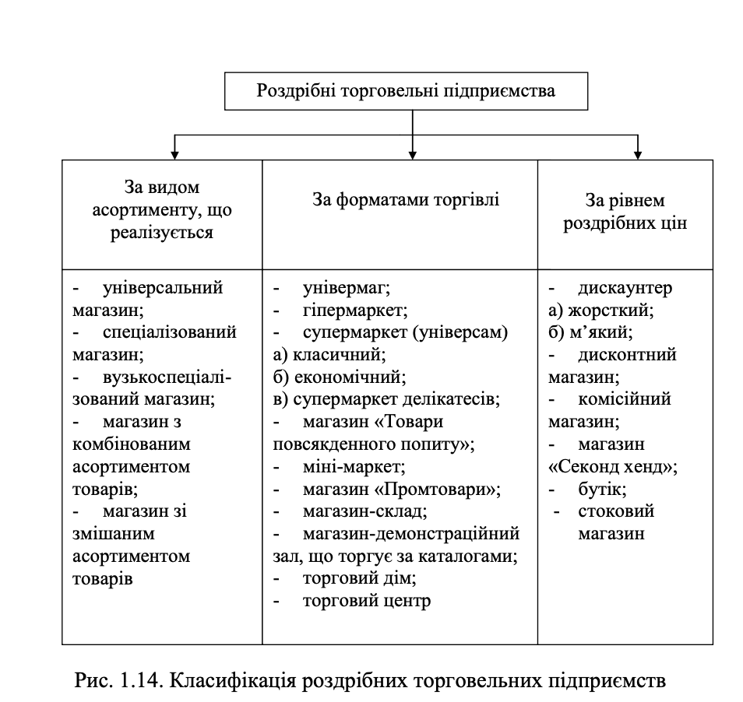

Slide 27
Асортимент товарів – важлива ознака класифікації підприємств роздрібної торгівлі. Залежно від виду асортименту розрізняють такі види магазинів: універсальні, спеціалізовані, магазини з комбінованим асортиментом, магазини зі змішаним асортиментом товарів.
Існують бакалійні, гастрономи, винні, меблеві магазини і т.д.
Спеціалізовані магазини. Спеціалізований магазин пропонує вузький асортимент товарів значної насиченості. Прикладами спеціалізованих роздрібних підприємств можуть служити магазини одягу, спорттоварів, меблеві, квіткові і книжкові магазини.
Спеціалізовані магазини можна додатково підрозділити за ступенем вузькості пропонованого асортименту.
Магазини одягу – це магазин відособленого повного асортименту, магазин чоловічого одягу – це магазин з обмеженим асортиментом, а магазин, що торгує чоловічими сорочками, які зшиті на замовлення, – це вузькоспеціалізований магазин. На думку ряду фахівців, швидше за все в майбутньому збільшуватиметься число вузькоспеціалізованих магазинів, що використовують переваги сегментації ринку, вибору цільових сегментів і спеціалізації товару. Вже є магазини, які торгують тільки спортивним взуттям, тільки одягом для високих чоловіків (в основному джинсами) або тільки калькуляторами.

Slide 28
Останнім часом розповсюдження спеціалізованих магазинів пов'язано з бумом торгових центрів, звичайно що складаються з одного – двох універмагів і безлічі спеціалізованих магазинчиків. На частку цих магазинчиків нерідко припадає 60 – 70 % всієї площі торгового центру. Більшість спеціалізованих магазинів дотепер належить незалежним торговцям, проте швидко збільшується і число спеціалізованих магазинних мереж.
Універмаги. Універмаг пропонує декілька асортиментних груп товарів – звичайно, одяг, предмети домашнього побуту, господарські товари. Кожною асортиментною групою займається спеціальний відділ універмагу на чолі зі своїми закупниками або торговцями.
Деякі фахівці вважають, що універмаг виріс на фундаменті магазину змішаних товарів (оскільки в ньому торгують товарами декількох асортиментних груп). На думку інших, універмаг – спадкоємець магазину текстильних товарів (оскільки багато засновників універмагів до цього були власниками магазинів текстильних товарів). Першим в історії універмагом вважається «Бон марші», заснований у Парижі в 1852 р. Він увів у практику торгівлі чотири новаторські принципи:
1) низькі націнки і прискорений оборот товарів;
2) зазначення і виставляння на загальний огляд цін товарів;
3) заохочення покупців на спокійний огляд товарів без жодного тиску на них або зобов'язання здійснення покупки;
4) ліберальне ставлення до розгляду скарг.

Slide 29
Серед перших американських універмагів були магазини «Джордан марш», «Мейсі», «Ванамейкер» і «Стюарт». Вони розміщувалися у величезних величних будівлях у фешенебельних кварталах міських центрів і сповідали концепцію «покупки на радість». Це був величезний крок вперед у порівнянні із спеціалізованими магазинами того часу, в яких мало що виставлялося напоказ і які не заохочували практику огляду товарів покупцями.
В перші роки після Другої світової війни частка універмагів у роздрібній торгівлі зменшилася, а їх рентабельність знизилася. Багато хто тоді вважав, що універмаги як підприємства роздрібної торгівлі у своєму життєвому циклі вступили в стадію занепаду. Фахівці указували:
1) на загострення конкуренції між універмагами, що викликало зростання витрат;
2) на загострення конкуренції з боку інших типів роздрібних підприємств, особливо магазинів знижених цін, мереж спеціалізованих магазинів і роздрібних складів-магазинів;
3) інтенсивний транспортний рух, недолік місць для стоянок і непривабливість міських центрів, через що здійснення покупок у діловій частині міста втратило свою привабливість.

Slide 30
В результаті деякі універмаги закрилися, а деякі злилися. І проте універмаги борються за своє «повернення». Більшість з них відкрили свої філіали в торгових центрах передмість з їх зростаючим населенням, доходами і кращими умовами для стоянок автомобілів. Деякі універмаги для віддзеркалення загрози з боку магазинів знижених цін завели у себе «підвали вигідних покупок». Інші зайнялися реконструкцією аж до переробки частини приміщень під «модні лавки». Дехто експериментує у сфері торгівлі поштою і торгівлі по телефону.
Ряд універмагів і серед них «Дейтон Хадсон» розширили сферу своєї діяльності, здійснюючи торгівлю, зокрема, в магазинах знижених цін і спеціалізованих магазинах. Деякі універмаги скорочують число службовців, число асортиментних груп товарів і число послуг для клієнтів типу доставки покупок і продажу в кредит. Проте подібний підхід може підірвати їх основну привабливість, а саме можливість отримати більш високоякісні послуги.
Універсами. Універсам – це порівняно велике підприємство самообслуговування з низьким рівнем витрат, невисоким ступенем питомої прибутковості і великим обсягом продажів, «розраховане на повне задоволення потреб споживача в продуктах харчування, прально-миючих засобах і товарах для дому». Універсам може бути і в приватному володінні, хоча більшість їх входить до складу мереж. За даними 1981 р., найбільшими мережами універсамів є «Ошфуен» з оборотом у 6,5 млрд дол., «Крогер» − 11,2, «Лакі сторз» − 7,2, «Америкен сторз» − 7,1, «Ей энд Пі» − 6,8, «Уїнн-Діксі» − 6,2 і «Джулл» − 5,1 млрд дол.

Slide 31
Вважається, що першим по-справжньому процвітаючим універсамом був магазин, відкритий у 1930 р. Майклом Кулленом. Це був магазин бакалійно-гастрономного самообслуговування, що торгував за готівковий розрахунок, не доставляв покупок додому і мав торгову площу близько 560 кв. м, на відміну від звичних для магазинів тих часів площ близько 75 кв. м. Куллен добився достатньо великого товарообороту, щоб рентабельно торгувати при валовому прибутку 9 – 10 % із суми продажів, що складало всього половину від рівня валового прибутку продовольчих магазинів того часу. Протягом двох наступних років було відкрито 300 універсамів, а до 1939 р. їх число збільшилось приблизно до 5000 і на їх частку припадало вже 20 % загального обсягу торгівлі бакалійними товарами. Сьогодні працює більше 37 тис. універсамів, а їх частка в торгівлі бакалійними товарами складає 76 %.
Успіху універсамів у 30-х роках сприяло декілька факторів. Велика депресія примусила споживачів задуматися про ціни, а підприємцям надала можливість дешево скуповувати товари у постачальників, що потрапили в тяжке становище, і за мінімальну плату орендувати великі приміщення. Масове розповсюдження особистих автомобілів відсунуло проблему відстаней на другий план і сприяло поширенню звички здійснювати покупки раз на тиждень, що ослабило потребу в послугах маленьких місцевих магазинчиків. Прогрес у виробництві холодильників дозволив і універсамам і споживачам довше берегти швидкопсувні продукти. Нова пакувальна техніка дала можливість запропонувати споживачу продукти харчування в зручній для зберігання тарі і розфасовці (банках і коробках), а не виставляти їх в оптовій магазинній упаковці (бочках або коробах). Все це стимулювало збут марочного товару за допомогою реклами, що привело до зменшення числа продавців, необхідних в магазині. І нарешті, об'єднання під одним дахом відділів бакалійних і м'ясних товарів, а також відділів сільськогосподарських продуктів зробило можливим здійснення всіх покупок в одному місці і стало привертати покупців здалеку, що забезпечило універсамам обсяг товарообороту, необхідний для успішної діяльності.

Slide 32
Магазини товарів повсякденного попиту. Продовольчий магазин товарів повсякденного попиту порівняно невеликий за розмірами, розташовується в безпосередній близькості від житлового району, відкритий допізна всі сім днів на тиждень і пропонує обмежений асортимент ходових товарів повсякденного попиту з високою оборотністю. Тривалість роботи цих магазинів і використання їх споживачами в основному для здійснення покупок з метою «затикання проломів» роблять їх закладами з порівняно високими цінами. Проте вони задовольняють одну з істотних споживацьких потреб, і люди готові платити за створювану для них зручність. Чисельність магазинів товарів повсякденного попиту збільшилась приблизно з 2 тис. в 1957 р. до 37,8тис. в 1981 р., а їх товарооборот у тому ж 1981 р. склав 14,1 млрд дол.
У сфері роздрібної торгівлі товарами повсякденного попиту з'явилися недавно так звані «продовольчі бензоколонки». На станції техобслуговування клієнт може купити близько сотні товарів повсякденного попиту, таких як хліб, молоко, сигарети, кава, безалкогольні напої, розплачуючись за них за допомогою кредитної картки, випущеної нафтовою компанією.
Комбіновані універсами, універсами широкого профілю і торгові комплекси. На іншому кінці спектра роздрібних торгових підприємств розташовується три типи магазинів, що перевищують своїми розмірами звичайний універсам.
Комбінований універсам – це різновид універсаму з асортиментом, розширеним за рахунок включення в нього ліків вільного продажу і ліків, що відпускаються за рецептами.
Комбінований універсам і аптека мають загальну торгову площу в середньому близько 5100 кв. м. Використовуються три основні схеми побудови подібних підприємств. У мережі «Крогер» універсами і аптеки-закусочні знижених цін під назвою «Супер Ікс» розташовують поряд один з одним.

Slide 33
Кожний з цих закладів може працювати як самостійне торгове підприємство. Фірма «Джуел компані» вважає за краще мати магазин під одним дахом з ліками в одному кінці і продовольчими товарами в іншому, завдяки чому полегшується доступ до товарів і створюються додаткові зручності для споживачів, а заразом, ймовірно, досягається і більш високий сумарний торговий ефект, ніж при розташуванні їх поряд один з одним. У магазинах «Борман» у Детройті ліки виставлені серед продуктів харчування, щоб стимулювати більше комбінованих покупок і створювати більш високий сумарний торговий ефект.
За розмірами торгової площі універсам широкого профілю перевищує звичайний універсам (близько 2500 кв. м замість звичних 1700 кв. м) і прагне повністю задовольнити потреби споживача в харчових і нехарчових товарах. Універсами широкого профілю нерідко пропонують такі послуги, як пральня, хімчистка, ремонт взуття, інкасування чеків, оплата рахунків, дешевий буфет. В універсамах широкого профілю саме через розширений асортимент ціни часто на 5 – 6 % вище, ніж у звичайних універсамах. Концепцію універсаму широкого профілю починають сприймати багато провідних магазинних сіті. Наприклад, фірма «Крогер» планує побудувати 114 універсамів широкого профілю, кожний з середньою торговою площею близько 2800 кв. м.

Slide 34
Торговий комплекс перевищує своїми розмірами навіть універсами широкого профілю, займаючи торгову площу від 7500 до 19500 кв. м. Торговий комплекс (термін, що не вживається в США, але дуже поширений в Європі) включає універсам, магазин знижених цін і роздрібний склад-магазин. Його асортимент виходить за межі товарів, що звичайно купуються, і включає меблі, важкі і легкі електропобутові прилади, одяг і безліч інших виробів. У порівнянні з рівнем цін, звичайних для універсамів широкого профілю, торгові комплекси практикують ціни із знижкою. Багато товарів надходять у торговий комплекс в тому ж вигляді, як і на склад, прямо від виробників – упакованими в дротяні «корзини», і викладаються на п'ятиярусні металеві стелажі штабелями заввишки 3,5 – 4,5 м. Поповнення запасів здійснюється за допомогою навантажувачів, які їздять по широких проходах торгового залу прямо в години його роботи.
Основний принцип – масове викладення товару навалом з мінімальними зусиллями з боку торгового персоналу комплексу. Покупцям, згодним самостійно забрати з магазину важкі побутові прилади і меблі, надається знижка. Перший торговий комплекс був відкритий у 1963 р. фірмою «Каррефур» в одному з передмість Парижа і відразу ж мав успіх. Проте справжній бум відбувся в кінці 60-х – початку 70-х років у першу чергу у Франції і ФРН, де сьогодні діє вже кілька сотень торгових комплексів.

Slide 35
Роздрібні підприємства послуг. Зупинимося коротко на комерційних підприємствах, товарний асортимент яких складається не з виробів, а з послуг.
Роздрібні підприємства послуг – це готелі, мотелі, банки, авіакомпанії, коледжі, лікарні, кінотеатри, тенісні клуби, кегельбани, ресторани, ремонтні служби і різні заклади з надання особистих послуг, такі як перукарські і косметичні салони, хімчистки і похоронні бюро. Число роздрібних підприємств послуг у США зростає швидше, ніж число роздрібних торговців товарами. Банки зайняті пошуками шляхів більш ефективного розповсюдження своїх послуг, включаючи використовування автоматичних «касирів» і організацію з часом оплати рахунків по телефону. Організації охорони здоров'я корінним чином переглядають методи отримання і оплати медичного обслуговування. Індустрія розваг породила комплекс «Дісней уорлд» і його імітаторів.

Slide 36
Магазини знижених цін. Магазин знижених цін торгує стандартними товарами за більш низькими цінами за рахунок зниження норми прибутку і збільшення обсягів збуту. Просте використання час від часу цін із знижкою і улаштування розпродажів ще не роблять торгове підприємство магазином знижених цін. Не робить його таким і торгівля товарами низької якості дешево. Справжньому магазину знижених цін властиві п'ять особливостей:
1) постійно торгує за цінами, нижчими за ті, що переважають у закладах з високими націнками і невисокою оборотністю товарних запасів;
2) робить акцент на марочних товарах загальнонаціонального розповсюдження, так що низькі ціни зовсім не припускають низької якості виробів;
3) функціонує за методом самообслуговування при мінімумі зручностей;
4) звичайно розташовується в районі з низьким рівнем орендної плати і привертає покупців з порівняно віддалених місць;
5) в ньому встановлено просте і функціональне торгове устаткування.

Slide 37
За оцінками, в 1981 р. в США налічувалося 8282 універсальнімагазини знижених цін, що мали загальний товарооборот майже 73 млрд дол.
У роздрібної торгівлі за зниженими цінами довга історія. До цієї практики ще до Другої світової війни вдавалися добре відомі нью-йоркські універмаги знижених цін «Олександр» і «Мейс». Але справжній бум роздробу знижених цін почався в кінці 40-х років, коли так само стали продавати не тільки товари короткочасного користування (одяг, туалетні речі), але і вироби тривалого користування (холодильники, електропобутові прилади, пральні машини, посудомийні машини, кондиціонери, товари для дому, спортивні товари). Перші післявоєнні магазини знижених цін, такі як «Мастерс», «Корвет» і «Ту гайз», мали успіх за рядом причин. У ці роки багато товарів тривалог користування виявилися значною мірою стандартизованими, і потреба в торговому мистецтві магазинного продавця знизилася. Більш того, з'явилася велика нова група чутливих до цін, але спроможних споживачів. Магазини знижених цін працювали майже в складських приміщеннях, у районах з низькою орендною платою, але з інтенсивним людським потоком, надавали мінімальну кількість послуг, проводили широку рекламу і пропонували достатньо широкий і глибокий асортимент марочних товарів. Їх експлуатаційні витрати складали 12 – 14 % від суми продажів, а не 30 – 40 %, як в універмагів і спеціалізованих магазинів. До 1960 р. на частку магазинів знижених цін припадала вже одна третина продажів усіх електроприладів. Середня оборотність товарних запасів у них складала 14 разів на рік, а не 4 рази, як у звичайних універмагах.

Slide 38
Крім магазинів із змішаним товарним асортиментом, роздрібна торгівля за зниженими цінами охопила і спеціалізовані магазини. Виникли магазини знижених цін, що торгують спортивними товарами, стереоапаратурою, книгами. Однією з найцікавіших тенденцій стала поява продовольчих магазинів знижених цін. У 1956 р. мережа універсамів «Шоп-райт» відмовилася від використовування залікових талонів і рішуче перейшла до торгівлі за зниженими цінами. Економію забезпечували за рахунок скорочення годин роботи, відмови від другорядних послуг і торгівлі «щодня з низьких цін». Підвищення ефективності роботи дозволило встановлювати ціни приблизно на 4 % нижче, ніж у звичайних універсамах, і принесло сіті величезний успіх.
Склади-магазини. Склад-магазин – це позбавлене всяких надмірностей торгове підприємство знижених цін з обмеженим обсягом послуг, мета якого – продаж великих обсягів товарів за низькими цінами. В широкому значенні сюди належать і торгові комплекси, і продовольчі магазини знижених цін, що виставляють товари прямо в контейнерах. Одна з найцікавіших форм – меблеві склади-магазини. Традиційні меблеві магазини вже давно вдавалися до розпродажів прямо зі складу, коли потрібно було позбутися залежалих товарів, проте новою торговою концепцією цей прийом став тільки в 1953 р. завдяки зусиллям братів Ральфа і Леона Льовіц. До 1977 р. вони вже побудували 61 демонстраційний меблевий склад-магазин. Покупець потрапляє в склад розміром з футбольне поле, розташований де-небудь в приміському районі з низькою орендною платою. Пройшовши через все складське приміщення, де акуратними ярусами укладений весь товарний запас близько 52 тис. виробів загальною вартістю близько 2 млн дол., відвідувач опиняється в демонстраційному залі, де красиво обставлено меблями близько 200 кімнат.

Slide 39
Споживач робить свій вибір і видає замовлення продавцю. На той час, коли покупець розплатиться, вийде з приміщення і під'їде до вантажної секції, куплений ним товар виявляється вже напоготові. Важкі предмети можуть бути доставлені протягом декількох днів (а не декількох томливих тижнів, як при покупці в звичайному меблевому магазині) або негайно завантажені в транспортний засіб клієнта.
Все це підприємство націлено на обслуговування покупців марочних меблів середнього класу вартості, яких цікавлять знижені ціни і можливість негайного отримання покупки. Покупцям подобається можливість широкого марочного вибору, подобаються низькі ціни, проте, з другого боку, вони нерідко нарікають на обмеженість послуг для клієнтів. У магазинів братів Льовіц вже з'явилися конкуренти. Судити про прибутковість цих магазинів важко, оскільки у них дуже високі витрати на підтримку товарно-матеріальних запасів і великі витрати на стимулювання збуту для залучення достатнього числа клієнтів, а нерідко і надмірно велике число конкурентів, діючих на тих же самих ринках
Магазини-демзали, що торгують за каталогами. Магазин- демзал, що торгує за каталогом, використовує принципи торгівлі за каталогами плюс принципи торгівлі за зниженими цінами для збуту широкого асортименту ходових марочних товарів, що продаються звичайно з високою націнкою. Серед них ювелірні вироби, механічний інструмент, чемодани, камери і фотоустаткування. Такі магазини з'явилися в кінці 60-х років і стали однією з наймодніших новинок роздробу, несучи певну загрозу навіть для традиційних підприємств знижених цін.

Slide 40
У 1982 р. оборот магазинів-демзалів, що торгують за каталогами, досяг 9,27 млрд дол., тоді як за 10 років до цього він складав всього 750 млн дол. У цій сфері діяльності домінують такі компанії, як «Бест продактс К°», «Сервіс мерчанданз» і «Модерн мерчандайзинг». У даний час у Сполучених Штатах близько 400 компаній мають у своєму складі приблизно 2000 магазинів- демзалів, що торгують за каталогами.
Магазини-демзали випускають повнокольорові каталоги, нерідко обсягом до 500 сторінок, доповнюючи їх сезонними виданнями меншого обсягу. Каталоги ці можна отримати в демонстраційному залі. Крім того, вони розсилаються поштою колишнім покупцям. У каталозі вказана прейскурантна ціна кожного виробу і його ціна із знижкою. Клієнт може замовити товар по телефону, сплативши доставку, або під'їхати в демзал, особисто оглянути виріб і купити його з наявності.
Магазини-демзали, що торгують за каталогами, заробляють гроші за рахунок пропозиції марочних виробів загальнонаціонального розповсюдження в товарних категоріях, не пов'язаних з модою; за рахунок найму торгових приміщень у районах з низькою орендною платою; за рахунок скорочення на одну третину чисельності торгового персоналу; за рахунок зведення до мінімуму можливостей дрібних розкрадань товарів, розміщених у вітринах, а також за рахунок торгівлі в основному за готівковий розрахунок.
Під спеціалізацією у торгівлі розуміють обмеження асортименту товарів однією або кількома товарними групами.
Спеціалізація магазинів – це форма розподілу праці між магазинами з продажу окремих груп товарів з метою найбільш повного задоволення попиту населення.
Спеціалізовані магазини – магазини, що реалізують одну групу товарів («Одяг», «Взуття», «Культтовари», «М'ясо») або частину товарної групи («Дитячий одяг», «Спортивні товари», «Ковбаси», «Сири», «Вовняні тканини»).

Slide 41
Якщо спеціалізований магазин, окрім основної групи, у незначній кількості торгує супутніми товарами, то такий магазин також вважається спеціалізованим. Спеціалізовані магазини серйозно працюють з однією товарною групою, що скорочує кількість персоналу та спрощує процес оформлення документації, тісно взаємодіють з постачальниками.
Вузькоспеціалізованими можна назвати магазини «Природа», «Зоомагазин», «Книги», «Насіння».
Комплексна спеціалізація передбачає магазини комплексного асортименту («Товари для жінок», «Товари для чоловіків», «Товари для дітей», «Товари для дому», «Спорт і туризм»). Ці магазини реалізують повний асортиментний комплекс товарів, а не декілька груп.
В Україні функціонує спеціалізована мережа магазинів для ремонту інтер’єру «Декор Сервіс». Вона складається із 17 магазинів, розміщених у різних регіонах: у Києві – 3 одиниці, по 1 магазину – у Білій Церкві, Краматорську, Харкові, Вінниці, Хмельницькому, Житомирі, Одесі, Іллічівську, Південному, Дніпропетровську, Кривому Розі.
Асортимент представлено за такими комплексами: «Усе для підлоги» (лінолеум, килимове покриття, паркет, килими, доріжки, плінтус; «Усе для стін» (шпалери, бордюри); «Усе для ванної» (умивальники, ванни, душові кабінки, змішувачі, крани, керамічна плитка для стін і підлоги); «Усе для вікон» (карнизи, жалюзі, гардини, штори); «Будівельна хімія» (фарби, лаки, клей).

Slide 42
Широкий вибір асортименту за стилем, дизайном, ціновими і якісними характеристиками виробників різних країн (України, Німеччини, Франції, Бельгії, Китаю, Росії, Туреччини, Швеції). Постійно відбувається розпродаж підлогових покриттів. Магазини «Декор Сервіс» надають покупцям додаткові послуги: безкоштовний розкрій, обробку оверлоком, доставку купленого товару, попередні замовлення, послуги чистки, безвідсотковий кредит.
Магазини з комбінованим асортиментом товарів – магазини, що реалізують кілька споріднених груп товарів, пов’язаних єдністю попиту («Галантерея – парфумерія», «М'ясо – риба») або задовольняють будь-які потреби покупців («Господарські товари», «Товари для садівників», «Дієта»). Магазини зі змішаним асортиментом товарів – магазини, що реалізують окремі види продовольчих та непродовольчих товарів.
У зв’язку з розвитком мережевих магазинів, торговельних центрів, в яких пропонується широкий асортимент товарів, доступні для масового споживача ціни, спостерігається поступовий перехід покупців від ринків товарів до магазинних форм торгівлі. Їх приваблює гарантія якості товарів, спектр додаткових послуг, але все ж таки ринки зберігають своє значення для покупців через нижчі ціни на аналогічні товари, зазвичай, на 15 – 20 % порівняно з магазинами. Це досягається за рахунок низьких накладних витрат. До того ж, ринки виявилися живучими й адаптивними. На ринках пропонується більше дешевих товарів і надаються послуги. Крім того, відкриті ринки трансформуються, переміщуються під дах павільйонів.

Slide 43
До сучасних форматів торгівлі можна віднести такі:
Гіпермаркет – магазин самообслуговування, що торгує продовольчими і непродовольчими товарами на єдиній
торговельній площі та пропонує додаткові послуги. Торговельна площа гіпермаркету – не менше 3000 кв. м. Асортимент товару – від 30 до 55 тисяч найменувань. Гіпермаркети мають паркування, що відповідає торговельній площі з паркувальним індексом від 4,5 до 6 машиномісць на 100 кв. м. Зона обслуговування гіпермаркету може досягати 7 км у радіусі
Супермаркет – магазин самообслуговування, що торгує продовольчими і супутніми непродовольчими товарами на єдиній торговельній площі. Торговельна площа супермаркету – від 600 до 3000 кв. м. Асортимент товару – від 10 до 25 тисяч найменувань. Зона обслуговування супермаркету становить 1,5 – 2,5 км.
Cash & Carry – оптовий формат торгівлі, заснований на членстві та призначений для торговельних посередників і комерційних клієнтів (операторів магазинів і ресторанів). Припускає самообслуговування, оплату на касі (аналогічно супер- і гипермаркету) та самовивіз придбаних товарів. У деяких країнах (наприклад, у Східній Європі) торговельні об'єкти даного формату також реалізують товари фізичним особам.
Дискаунтер – магазин самообслуговування, що торгує товарами повсякденного попиту за зниженими цінами, без надання будь-яких додаткових послуг. Асортимент не перевищує 600 – 1000 найменувань товарів. Як показує практика, одна з основних умов успішного існування дискаунтера – вибір 1 мережного формату торгівлі з кількістю магазинів у мережі не менш 40 (у міжнародній практиці). Як правило, дискаунтери розташовуються в спальних і віддалених районах міста.

Slide 44
Супермаркет електроніки – супермаркет, орієнтований на кінцевого споживача, площею від 1000 до 2500 кв. м, в асортиментному ряді якого представлена сучасна побутова техніка та електроніка від лідерів світового ринку. Кількість найменувань продукції – від 20 до 35 тис. Формат торгівлі – «без прилавка». Продукція, що продається, готова до експлуатації і доступна всім покупцям.
DIY (do it yourself – зроби сам) – великі будівельні магазини з універсальним асортиментом та площею 4 – 10 тис. кв. м. Цільовою аудиторією є кінцеві споживачі.
Professional (склади-магазини) – оптовий формат будівельного супермаркету, що працює за принципом «В2В». Дані склади-магазини мають площу від 600 до 2500 кв. м, їхня цільова аудиторія – середні та малі будівельні організації.
Бутік – формат «статусних» магазинів площею 100 – 500 кв. м, що орієнтовані на споживача з високим доходом. Асортимент бутіку, як правило, становить від 200 до 1000 найменувань. Від інших форматів відрізняється високобюджетним інтер'єром, індивідуальним підходом до кожного покупця та комфортним обслуговуванням.
Роздрібна торгівля – це сфера підприємницької діяльності, що пов'язана з продажем товарів та послуг кінцевим споживачам для особистого використання. Це остання ланка каналів збуту. Оскільки покупка в роздріб, як звичайно, невелика, торговці прагнуть збільшити кількість контактів із споживачами, розширюючи для того товарний асортимент і стимулюючи зростання частоти відвідувань магазинів.

Slide 45
Кінцеві споживачі, на відміну від організацій-споживачів, роблять багато незапланованих покупок. Тому роздрібні торговці мають розміщувати товари, що їх купують імпульсивно, там, де проходить багато людей; вигідно розміщувати споріднені товари в магазинах; провадити відповідне навчання торговельного персоналу; активно використовувати різні заходи стимулювання збуту. Форми організації роздрібної торгівлі можуть бути різні. При формуванні багаторівневого каналу збуту треба визначитись, яких саме роздрібних посередників варто використовувати.
До роздрібних посередників належать:
– дилери;
– магазини роздрібної торгівлі;
– організації позамагазинної торгівлі.
Дилер – незалежний підприємець, який займається роздрібним продажем техніки, що має масовий попит (автомобілі, сільгосптехніка, складна побутова техніка тощо). Дилер купує цю техніку, зберігаючи марку фірми, забезпечує її гарантійний і позагарантійний сервіс, постачання запчастинами, виконує ремонт. Фірма-виробник чи її генеральний агент забезпечують дилерів нестандартним обладнанням та інструментом, потрібним для сервісу їхньої техніки. Вони допомагають організувати пересувні ремонтні майстерні, надають рекламну підтримку своєї продукції. Часом дилер відмовляється від «виняткових зобов'язань», тобто згоди продавати й обслуговувати техніку лише даної фірми (генерального агента) й укладає договори з декількома фірмами. Це невигідно виробникам, але дилери можуть наполягати на такому підході, оскільки прагнуть убезпечити себе від наслідків різких коливань кон'юнктури ринку.

Slide 46
Магазини роздрібної торгівлі класифікують за різними критеріями. Розглянемо основні з них.
1. Широта і насиченість товарного асортименту. Спеціалізовані магазини пропонують вузький асортимент товарів значної насиченості (одяг, спорттовари, меблі, книжки тощо).
Своєю чергою, їх розрізняють за ступенем вузькості асортименту. Це може бути: відокремлений повний асортимент (магазин одягу); обмежений асортимент (магазин чоловічого одягу); вузькоспеціалізований асортимент (магазин чоловічих сорочок).
За прогнозом фахівців, спеціалізовані магазини мають хороші перспективи розвитку, особливо на території торговельних центрів, які, звичайно, складаються з одного-двох універмагів і великої кількості спеціалізованих магазинів. Вони концентрують свої зусилля на повнішому забезпеченні потреб конкретних цільових ринків. Проте ці магазини можуть опинитися у складній ситуації, якщо знизиться попит на товари вузькоспеціалізованого асортименту.
Універмаги пропонують багато асортиментних груп товарів (одяг, взуття, предмети домашнього вжитку, білизна тощо). Кожною асортиментною групою займається спеціальний відділ, що має власних закупівельників.
Універмаги раніше розміщували переважно в центральних районах міста, пізніше – у центрах приміських районів, і вони ставали осередком новостворюваних торговельних зон. Середній універмаг пропонує асортимент близько 100 000 артикулів.

Slide 47
Наявність під одним дахом широкого асортименту, його вміла презентація і сьогодні приваблюють велику кількість покупців, хоча протягом останніх десятиліть універмаги зазнали значного тиску з боку конкурентів — спеціалізованих магазинів і нових позамагазинних форм торгівлі.
Супермаркети – доволі великі підприємства самообслуговування з відносно низьким рівнем витрат і низькими націнками, великим обсягом продажів, які поширені в реалізації продуктів харчування, прально-мийних засобів і товарів для догляду за житлом. Для супермаркетів характерне відкрите викладення товарів, велика торгова площа, централізація обслуговування покупців (здебільшого через касові апарати).
2. Форма власності.
Незалежний роздрібний торговець має лише один магазин і пропонує персональне обслуговування, зручне місце розташування, безпосередній контакт із споживачем. Оскільки ця діяльність не потребує значних інвестицій і особливої кваліфікації, вона приваблює багатьох. Але внаслідок високого рівня конкуренції і недостатньої фаховості значна частина з них терпить крах.
Торговельні мережі (ланцюги) передбачають спільне володіння декількома магазинами. В них використовують систему централізованих закупівель і прийняття рішень. Потужні мережі можуть мати добре відоме фірмове ім'я (наприклад, мережа «Сірз»).
Роздрібні франчайзі (інакше – організації власників привілеїв) найбільше поширені серед ресторанів, закусочних швидкого обслуговування («Макдональдс») тощо. Вони ґрунтуються на договірних відносинах між виробником, оптовиком і роздрібним торговцем. При тому фірма-франчайзер надає роздрібникам право використовувати свою добре відому марку, унікальну технологію, набір правил тощо.

Slide 48
Це своєрідна форма ланцюга, яка дає змогу дрібним підприємцям користуватися перевагами вже накопиченого досвіду, системи постачання і образу відомої потужної фірми. Остання ж отримує відповідні відрахування і жорстко контролює діяльність дрібних учасників.
Орендований відділ – це найчастіше відділ в універмазі, який здають в оренду третій стороні. Керівник такого відділу відповідає за всі аспекти його діяльності і виплачує частку від доходу у вигляді орендної плати.
3. Характер торгового обслуговування.
Самообслуговування характерне для магазинів типу «універсам». Ці підприємства з вільним вибором товарів мають менші експлуатаційні витрати і тому часто надають покупцям знижки. Використовують їх, звичайно, для продажу товарів повсякденного попиту.
Обмежене обслуговування характерне для магазинів, де продають товари попереднього вибору і споживачам потрібно більше інформації.
Торговельний персонал працює із споживачами індивідуально. Крім того, у таких магазинах часом пропонують додаткові послуги у вигляді продажу товарів у кредит тощо. Експлуатаційні витрати цих магазинів вищі. Повне обслуговування, притаманне фешенебельним магазинам, передбачає розмаїття товарів особливого попиту (ювелірні вироби, відеотехніка, модний одяг). Серед послуг, що їх надають такі магазини,—демонстрації моделей одягу, «доведення» товару, використання різних схем кредитування, забезпечення безоплатної доставки покупок тощо. Відповідно вони мають найвищі експлуатаційні витрати.

Slide 49
4. Цінова політика.
Більшість магазинів пропонує товари саме за середніми цінами і відповідно середньої якості та середнього рівня послуг.
Магазини високих цін, пропонуючи своїм покупцям товари і послуги вищої якості, керуються принципами: «Ви пам'ятатимете товари довго і після того, як забудете їх ціни». Такі магазини орієнтуються на покупців із високим рівнем доходів, в яких серед спонукальних мотивів переважають не ціни, а престижність і висока якість товару.
Магазини низьких цін торгують стандартними товарами за порівняно низькими цінами для масового споживача. При зниженій нормі прибутку на одиницю товару вони забезпечують прибутковість за рахунок збільшення обсягів збуту. Різновидом таких магазинів є магазини-склади – роздрібні підприємства з дуже скромним інтер'єром, обмеженим обсягом послуг. Це, наприклад, продовольчі магазини, що працюють прямо з контейнерів. Досить поширені меблеві магазини-склади, розміщені, звичайно, у приміських районах із низькою орендною платою. Покупець вибирає товар і оформляє замовлення, вибраний товар доставляють транспортом магазину за зазначеною адресою.
Позамагазинна роздрібна торгівля.
1. Торговельні автомати, конструкцію яких постійно вдосконалюють. Сучасні автомати можуть приймати монети чи паперові гроші, видавати здачу.
Через автомати продають сигарети, цукерки, безалкогольні напої, газети тощо. Вони забезпечують цілодобовий продаж товарів і самообслуговування. Водночас це досить дорога форма роздрібної торгівлі.

Slide 50
Автомати потребують інтенсивного обслуговування внаслідок постійного оновлення запасів, частих поломок,
крадіжок.
Торгівля на рознос за принципом «у кожні двері» — одна з найдавніших форм роздрібної торгівлі. Вона задовольняє потреби клієнтів з огляду на зручність придбання та прояв уваги до їхньої особистості. Це також дорогий вид роздрібної торгівлі, але він має своїх прихильників серед фірм-виробників.
2. Торгівля на замовлення товарів поштою або телефоном. Інформацію про товар можна надавати у вигляді оголошень у газетах, журналах, по радіо або телебаченню. Часом таку інформацію розсилають у вигляді листів та проспектів потенційним клієнтам, прізвища яких занесені у спеціальні списки адресатів. Замовити товар можна також за каталогами. Дедалі більшої ваги набуває інформація з комп'ютерних мереж. Замовлення надсилають поштою або приймають телефоном. Така форма роздрібної торгівлі виявилась ефективною при продажу книжок, одягу, подарунків, предметів домашнього вжитку.
Раціональну форму організації роздрібної торгівлі і конкретних торговельних посередників вибирають, виходячи з цілей і фінансових ресурсів фірми з урахуванням розглянутих характеристик роздрібних підприємств.
Роздрібна торгова мережа України сьогодні широко представлена дрібнороздрібною мережею, до якої належать павільйони, кіоски, намети і торгові автомати.

Slide 51
Через павільйони, намети, кіоски здійснюється продаж товарів масового, повсякденного попиту (кондитерські вироби, сигарети, пиво і ін.). Дрібнороздрібна мережа має високу мобільність, що дозволяє максимально наблизити товари до покупців і тим самим скоротити витрати часу на їх купівлю. Розвиток дрібнороздрібної торгової мережі не вимагає великих капіталовкладень, дозволяє використовувати на її будівництво дешеві матеріали. Більшість таких об'єктів працює 24 години на добу. Проте в цій мережі відсутні належні зручності для покупців у виборі товарів і належні умови праці для продавців.
Павільйон – це закрита, обладнана будова, що має торговий зал і приміщення для зберігання товарного запасу, розрахована на одне або декілька робочих місць.
Кіоск – це закрита, оснащена торговим устаткуванням будова, що не має торгового залу і приміщень для зберігання товарів, розрахована на одне робоче місце продавця, на площі якого зберігається товарний запас.
Кіоски сталі з'являтися у величезних кількостях у 1991 – 1993 рр. як швидке вирішення проблем збуту. З 1995 р. цей сектор пішов на спад. По-перше, через те, що кіоски псують зовнішній вигляд міста і влада прагне їх ліквідовувати; по-друге, споживачі вже віддають перевагу краще обладнаним торговим точкам з більш широким асортиментом товарів. У Києві, наприклад, за період 1995 –1998 рр. кількість кіосків скоротилася з 15 до 3 тис. Більшості з них вдалося вижити завдяки переобладнанню в більш великі павільйони, які можуть конкурувати з продуктовими магазинами і міні-маркетами. У літній сезон стаціонарна мережа доповнюється наметами, що торгують овочами, фруктами, канцелярськими товарами до початку навчального року і ін.

Slide 52
Намет – збірно-розбірна конструкція, оснащена прилавком, що легко зводиться, не має торгового залу і приміщень для зберігання товарів, розрахована на одне або декілька робочих місць продавців, на площі якій розміщений товарний запас на один день торгівлі.
За кордоном відомі й інші типи магазинів.
Суперстори спеціалізуються на продажу певних товарів, схожі на гіпермаркети, але торгують вони не продовольчими, а споживацькими товарами. Різниця між ними і гіпермаркетами полягає тільки у площах останніх – понад 5000 кв. м.
Суперетта – магазин самообслуговування з площею торгового залу від 120 до 400 кв. м. Торгує широким асортиментом продовольчих товарів, включаючи фрукти і овочі, та обмеженим асортиментом непродовольчих.
Кауфхалле – магазин самообслуговування з торгівлі товарами повсякденного попиту. В торговому залі площею 200 – 300 кв. м продаються продовольчі і непродовольчі товари, останні займають у товарообороті близько 8 %. Розташовується в одноповерхових будівлях, що окремо стоять. У даний час побудовані кауфхалле з площею торгового залу 1500 кв. м і більш, що наближає їх по типу до супермаркетів. Поширені в Німеччині.
Суперонтер – магазин з торгівлі швидкопсувними товарами, розташований найчастіше поза містом.
Конвіннесонтер – невеликий магазин з обмеженим асортиментом продуктів високого ступеня готовності (як доповнення до великого магазину).
Супертріадо – нова модель великого магазину, що має сучасний торговий центр з реалізацією високоякісних дорогих товарів, зону супермаркету-складу, зону продажу товарів поліпшеної якості.
Арагонтер – роздрібне підприємство з високим ступенем автоматизації операцій, де приймають кредитні і дебіторські картки.

Slide 53
4.8. Характеристика роздрібних торгових підприємств за формами і видами інтеграції
Торгові підприємства можуть існувати у вигляді самостійних одиниць і у вигляді різних об'єднань. Існування підприємств у вигляді різних об'єднань є поширеною формою за кордоном, наприклад, у Фінляндії існує мережа магазинів Tesco, в Німеччині – Metro, у Фінляндії таких ланцюгів 3, Німеччині – 5, Америці – 50.
У розвинутих країнах Заходу близько 90 % торгового обороту припадає на торгові мережі, найбільші з яких налічують до декількох тисяч магазинів.
З переходом економіки на ринковий шлях розвитку торгові об'єднання одержують великий розвиток і в Україні. Так, у 1995 р. їх вже налічувалося понад 90 тис. Інтегровані торгові мережі мають особливо значний розвиток на споживацькому ринку Києва. Прикладами подібних підприємств є: «Сьомий континент», «Перехрестя» та ін.
З організаційної точки зору, розвиток різних форм інтеграції торгових підприємств має ряд істотних переваг: знижуються невигідні витрати за рахунок введення централізованих служб управління, постачання, транспорту, обліку. Закупівлі на вигідних умовах великих партій товарів кінець кінцем приводять до зниження цін. Підтримуються вітчизняні виробники шляхом надання ним пріоритетних поставок і т.д. Розрізняють дві форми інтеграції: торгове об'єднання і торговий комплекс.

Slide 54
Торгове об'єднання – добровільне об'єднання, створене торговими підприємствами, що зберігають свою самостійність і права юридичної особи, для координації підприємницької діяльності, представлення і захисту загальних майнових інтересів і є некомерційною організацією. В рамках акціонерного товариства централізовані основні, загальні для його засновників функції – закупівля товарів і постачання ними магазинів, ведення обліку господарської діяльності, підготовка кадрів, юридичне обслуговування. Разом з тим за магазинами збережено право здійснювати самостійні товарні операції. Заробітна плата працівникам магазинів нараховується залежно від результатів діяльності кожного конкретного підприємства. Акціонерне товариство виділяє значні кошти на реконструкцію, устаткування магазинів і підтримує їх в належному стані.
Торговий комплекс – сукупність торгових підприємств, що реалізовують універсальний асортимент товарів і надають широкий набір послуг, а також централізовані функції господарського обслуговування торгової діяльності (електроосвітлення, тепло- і водопостачання, каналізація, засоби зв'язку, ремонт будівель, споруд і устаткування, прибирання сміття, охорона торгових об'єктів, організація харчування службовців тощо). Прикладом є Торговий будинок «Перехрестя», утворений у 1995 р. Сьогодні його мережа включає 21 торговий центр і універсам. За кордоном найбільші з таких компаній – «Америкен сторз» (1181 магазин, товарооборот 22 млрд дол.), «Крогер» (2245 магазинів, товарооборот 19,1 млрд дол.), «Сей-фуей» (1118 магазинів – 14,3 млрд дол.), «Грейт Атлантик энд Пасифік» (1304 магазини – 11,1 млрд дол.) [65].
Розрізняють горизонтальну і вертикальну форму інтеграції підприємств.

Slide 55
Горизонтальна (галузева) інтеграція – це така інтеграція, коли співробітничають підприємства, що перебувають на одному господарському ступені, наприклад декілька підприємств оптової або роздрібної торгівлі.
Горизонтальна інтеграція може бути однотипною, тобто складатися з підприємств одного типу (наприклад, мереж супермаркетів «Сьомий континент»), або комбінованого (ЗАТ «Торговий будинок «Перехрестя» включає супермаркети і дискаунтери).
Якщо торгова фірма має більше 10 магазинів, вона вважається ланцюговою. Головною ознакою, об'єднуючою ланцюгові супермаркети, є належність їх одному і тому ж власнику; крім того, всі вони, звичайно, мають однаковий вигляд і застосовують однакові методи торгівлі. Обстеженням, яке проводилося в США в 1990 р., було охоплено 145 тис. магазинів, у тому числі 30 тис. супермаркетів з оборотом більше 2 млн дол. у рік. З цієї кількості підприємств 13 тис. Супермаркетів вважалися незалежними, а 17 тис. входили в ланцюг. На частку ланцюгових супермаркетів припадало 51,5 % товарообороту.
Найбільша група гіпермаркетів належить компанії «Каррефур», що володіє філіалами у Франції, Бельгії, Швейцарії, Італії, Велікій Британії і в інших країнах. Величина цихпідприємств різна – від 5 тис. кв. м торгової площі до гігантських гіпермаркетів величиною 20 тис. кв. м (р. Вітрол біля Марселя) і 23 тис. кв. м (біля Тулузи).
Ланцюгові торгові фірми можна класифікувати на локальні і загальнонаціональні. Із загальнонаціональних можна назвати компанію «Каррефур», що володіє найбільшою групою гіпермаркетів у Бельгії, Швейцарії, Італії і Великій Британії.

Slide 56
Ланцюгові торгові фірми внесли першу значну зміну в існуючу багато років систему руху товару при торгівлі продовольчими товарами. Ще на ранніх етапах розвитку ланцюгових фірм була виключена ланка оптової торгівлі, а функції оптовика сталі виконувати самі фірми. Вони не тільки виконують всі звичайні функції оптової ланки, але і мають у своєму розпорядженні власні склади, рівно як і інші основні фундації і технічні засоби. Іншою важливою зміною, хоча і не так поширеною, є виключення з системи руху товару не тільки оптової торгівлі, але і виробників харчової сировини – і навіть фірм обробної (переробної) промисловості. Ланцюгові фірми самі від початку до кінця проводять товари, якими торгують, наприклад «Грейт Атлантик энд Пасифік» у свій час займала за деякими позиціями до 10 % всього виробництва США.
Вертикальна (міжгалузева) інтеграція наявна, коли підприємства декількох господарських ступені працюють разом.
Відповідно до цього розрізняють інтеграцію:
– роздрібних підприємств з виробниками;
– роздрібних і оптових підприємств;
– змішану.
Залежно від сторін, що беруть участь, вертикальна інтеграція може бути дво- і багатогалузевою.

Slide 57
Інтеграція роздрібних підприємств з виробниками. Прикладом двогалузевої інтеграції роздрібних підприємств з виробниками є фірмова торгівля. Фірмовий магазин організовує зразкову торгівлю і сервісне обслуговування товарів своєї номенклатури, що виготовляється яким-небудь підприємством.
Фірмові магазини мають м'ясокомбінати, молокозаводи, хлібозаводи, текстильні комбінати, кондитерські фабрики. Так, фабрика «Рошен» реалізує в 15 фірмових магазинах 14 % обсягу кондитерських виробів, що випускається. Фірмова торгівля широко розвинута і в інших країнах. Серед фірмових магазинів там переважають два типи підприємств: магазини при підприємствах, де в основному продаються фірмові товари за зниженими цінами.
Інша форма фірмової торгівлі – це так звані зразкові магазини, організовані виробниками. В усьому світі основними кредиторами роздробу завжди були постачальники. Процес створення мереж у Німеччині, Франції був ініційований саме виробниками, які укладали з магазинами угоду про співпрацю або обмінювалися з ними частиною акцій. У цих магазинах упор робиться не на зниження ціни, а на різноманітність вибору. Серед фірм, що володіють такими магазинами, – Nike і Sony.

Slide 58
Інтеграція роздрібних і оптових підприємств. Інтеграція роздрібних і оптових підприємств спостерігається на ринку вже декілька років. Одним з варіантів спрощеної системи збуту для великих компаній-дистриб'юторів стало створення власних торгових точок, як не залежних одна від одної, так і об'єднаних у мережу. Особливістю таких магазинів є те, що, крім асортименту оптової компанії, магазини пропонують споживачам максимальний спектр товарів. Такий підхід реалізується в проекті для ТЦ «ДЦ». На пілотній стадії проекту намічається створити мережу з 100 – 130 магазинів. З розподільним центром працюватимуть роздрібні підприємства на принципах асоціації. При цьому можливий варіант включення в мережу не тільки магазинів без торгової марки, але і франчайзингових.
Змішана інтеграція. Прикладом змішаного багатогалузевого товариства є акціонерне товариство, яке поєднує декілька роздрібних продовольчих магазинів, плодоовочеву базу, ринок, автобазу тощо.

Slide 59
4.9. Характеристика роздрібних торгових підприємств за концентрацією та місцерозташуванням
Залежно від рівня концентрації магазинів можливі такі варіанти:
– ізольоване розміщення підприємства торгівлі відносно торгових точок;
– групове розміщення торгових точок однієї спеціалізації;
– групове розміщення торгових точок різної спеціалізації.
При ізольованому розміщенні торгові підприємства географічно віддалені від інших точок. Ізольовані точки, проте, можуть розташовуватися поряд з іншими формами економічної і соціальної активності. Ізольована точка розташовується так, щоб не ділити потік споживачів з іншими продавцями. При цьому розрізняють монопольну і операційну ізоляцію.
Монопольна ізоляція – це місцерозташування, що дає продавцю унікально зручне і доступне розташування для споживачів. Розташована таким чином точка ізольована від конкуруючих точок, але дуже зручна для транспортних сполучень, – наприклад, книгарня на території навчального закладу.

Slide 60
Операційна ізоляція забезпечує ізоляцію в окремих «операціях» – наприклад, у спеціалізації асортименту, використовуванні яких-небудь форм продажів тощо.
Групове розміщення припускає близьке розташування підприємств або навіть їх тісне сусідство. Група – це два або більше близько розташованих продавців роздрібної торгівлі, що мають загальну клієнтуру при мінімальних зусиллях.
У даний час у всьому світі набувають поширення торгові комплекси, зокрема молли.
Молл – це величезний (100 – 200 тис. кв. м) торговий комплекс з паркуванням, який включає сотні різних магазинів, супермаркет, універмаг, служби побуту і автосервісу, центр розваг, ресторани, кафе і інше. Молл розрахований на те, щоб покупець приїхав і провів у ньому цілий день, маючи нагоду купити все – від цвяха до машини. Як правило, молли будуються оддалік центру.

Slide 61
Найближчим часом у Києві почнуть будуватися торгові комплекси, які займатимуть площу від 10 до 25 га і включати одно- або двоповерховий гіпермаркет площею 20 – 25 тис. кв. м, торгові галереї площею 15 – 30 тис. кв. м, торгові площі для продажу будматеріалів розміром 10 – 25 тис. кв. м, паркування для автомобілів, підприємства швидкого харчування і т.д.
В Україні залежно від місцерозташування розрізняють торгові підприємства у центрі міста і в житлових районах (функціональна класифікація). За кордоном у деяких країнах прийнята східчаста система розташування магазинів, наприклад у Великій Британії розрізняють:
– центральний бізнес-район;
– другорядний бізнес-район;
– окружний бізнес район;
– лінійну групу.
Знання поданої класифікації дозволить роздрібним торговим підприємствам визначити своє місце на ринку, виявити свої сильні і слабкі сторони і перейти до пошуку конкурентних переваг для позиціонування в торговій інфраструктурі.

